Slide 1
第十章 图像的频域变换

Slide 2
问题的提出
人类视觉所感受到的是在空间域和时间域的信号。
但是，往往许多问题在频域中讨论时，有其非常方便分析的一面。例如，空间位置上的变化不改变信号的频域特性。

Slide 3
图像变换的前提条件
首先，提出的变换必须是有好处的，换句话说，可以解决时域中解决不了的问题。
其次，变换必须是可逆的，可以通过逆变换还原回原时域中。

Slide 4
本章讨论的内容
二维离散傅立叶变换
快速傅立叶变换
二维离散傅立叶变换的应用
离散余弦变换

Slide 5
二维离散傅立叶变换
因为数字图像信号是二维的数字信号，所以必须采用二维傅立叶变换才能够实现对图像的频域变换。

Slide 6
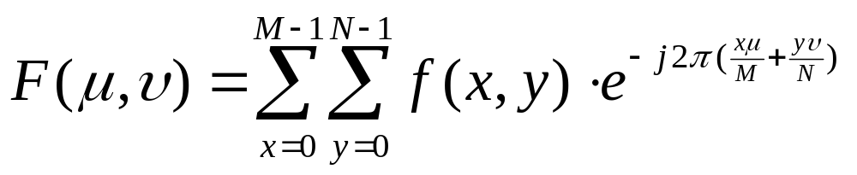
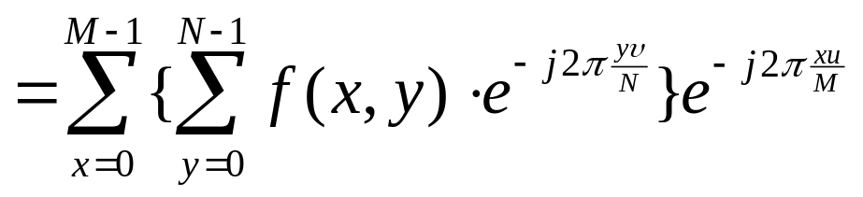


二维离散Fourier变换 —— 正变换
设图像大小为M*N，原图为f(x,y)，其频谱为F(u,v)，则：
二维Fourier变换可以转化为两次一维Fourier变换。

Slide 7
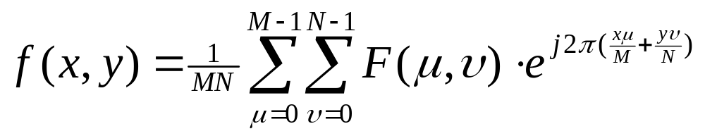
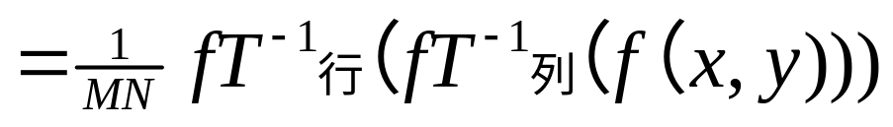
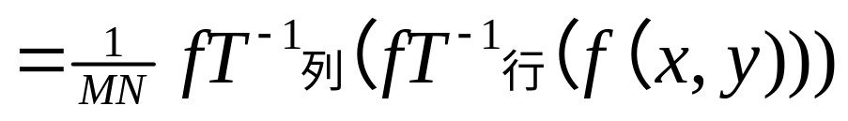
二维离散Fourier变换 —— 反变换
注：逆变换的系数不为1。

Slide 8
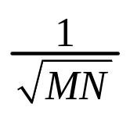
二维离散Fourier变换
—— 变换公式系数说明
因为Fourier变换是一种正交变换，所以其正、反变换的系数可以有几种表示形式。
按照严格意义上的正交变换，正、反变换的系数相等，为：
按照计算方便的角度，正、反变换的系数可以按照前面的方式给出，并且正、反变换的系数可以互换。

Slide 9
二维离散Fourier变换 —— 作用
1）可以得出信号在各个频率点上的强度。
2）可以将卷积运算化为乘积运算。

Slide 10
快速Fourier变换（FFT）
快速Fourier变换的提出，是为了减少计算量。
基本思想是，找出Fourier变换中的数据变化规
律，按照其规律整理出 适合计算机运算 的逻辑
结构。

Slide 11
FFT的推导
因为二维傅立叶变换可以转换成两次的一维傅立叶变换，所以，在这里我们只对一维快速傅立叶变换进行推导。

Slide 12
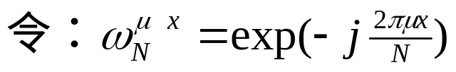
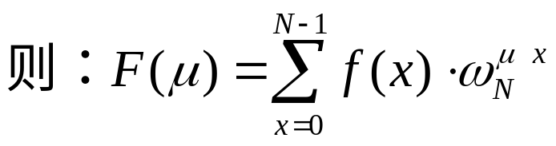
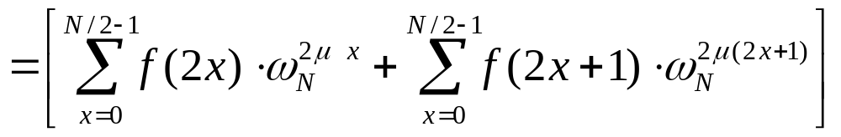
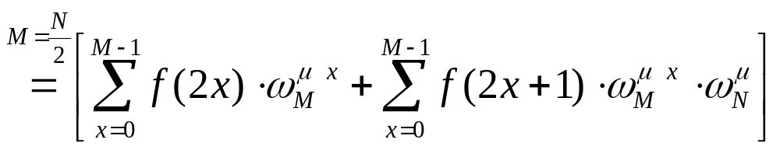
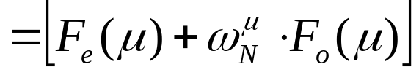

FFT的推导
（分成奇数项和偶数项之和）

Slide 13
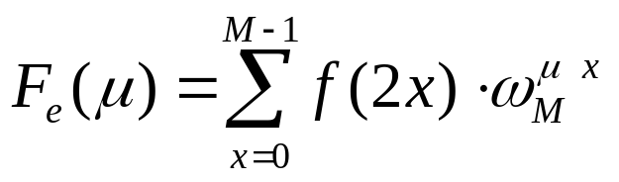
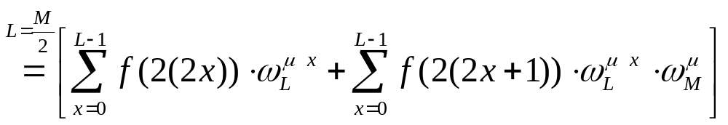
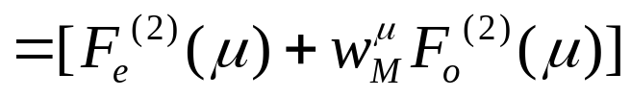
FFT的推导
单看偶数项:
（又可分成奇数项和偶数项之和）

Slide 14

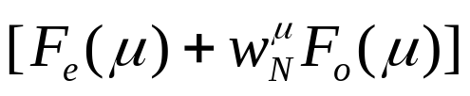
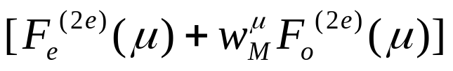

FFT的推导
=
=
=
=
=
……
……
FFT的数据变换规律之一是：
1)可以不断分成奇数项与偶数项之加权和。
2)奇数项、偶数项可分层分类。

Slide 15
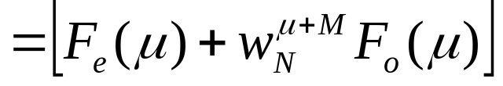
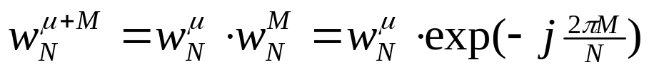
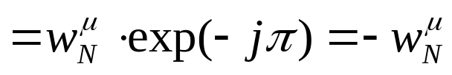
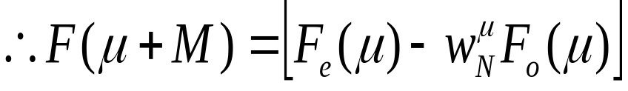
FFT的推导
至此，计算量可减少近一半。

Slide 16
FFT的算法原理
首先，将原函数分为奇数项和偶数项，通过不断的一个奇数一个偶数的相加（减），最终得到需要的结果。
也就是说FFT是将复杂的运算变成两个数相加（减）的简单运算的重复。这恰好符合计算机计算所擅长的计算规律。

Slide 17
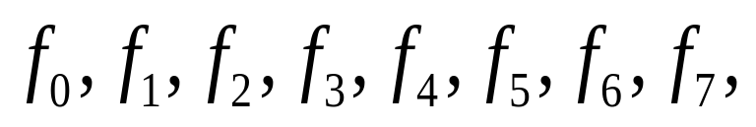
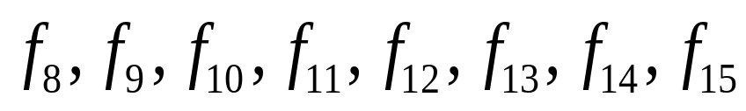
FFT的算法步骤
1. 先将数据进行奇、偶分组。
例：
下标为2x
下标为2x+1

Slide 18
FFT算法步骤
分析偶数部分的数据项：
如果下标用二进制数表示为：
0000，0010，0100，0110，1000，1010，1100，1110
末尾一位是0。

Slide 19
FFT算法步骤
分析奇数部分的数据项：
如果下标用二进制数表示为：
0001，0011，0101，0111，1001，1011，1101，1111
末尾一位是1。

Slide 20
FFT算法步骤
2. 对偶数部分进行分层分组排序
因为奇数部分的数据项排列规律为2x+1，所以只需要给出偶数项部分，奇数项部分则可以类推。
第一层下标为： 0 2 4 6 8 10 12 14
二进制数为：0000，0010，0100，0110，1000，1010，1100，1110

Slide 21
FFT算法步骤
二进制数为：0000，0010，0100，0110，1000，1010，1100，1110
/2
移位：000，001，010，011，100，101，110，111
偶数组：000，010，100，110
奇数组：001，011，101，111
0 2 4 6
1 3 5 7
*2
第一层下标分组为： 0， 4，8，12； 2，6，10，14

Slide 22
FFT算法步骤
第二层下标为： 0 4 8 12
二进制数为： 0000， 0100， 1000， 1100
/4
移位：00，01，10，11
偶数组：00，10
奇数组：01，11
0 2
1 3
*4
第二层下标分组为： 0， 8； 4，12；

Slide 23
FFT算法步骤
3. 根据每层偶数组的排序方式，获得奇数组的排序方式。
因为偶数项的系数为f(2x)，奇数项的系数为f(2x+1)，所以由第二层偶数排序：
0， 8， 4，12；
可以得到第一层偶数排序为：
0，8，4，12，2， 6，10，14；

Slide 24


FFT算法步骤
再根据第一层的偶数排序：
0，8，4，12，2，6，10，14；
获得奇数项的排序为：
1，9，5，13，3， 7，11，15
最后，获得原始数据的排序为：

Slide 25


















FFT算法步骤
4. 进行分层的奇、偶项相加。
对排好序的数据项，进行第一层计算有：
8个数一组
8个数一组

Slide 26










FFT算法步骤
对得到的偶数数据项，进行第二层计算有：
4个数一组
4个数一组

Slide 27










FFT算法步骤
对得到的奇数数据项，进行第二层计算有：
4个数一组
4个数一组

Slide 28












FFT算法步骤
对得到的偶数数据项，进行第三层计算有：
两个数一组

Slide 29












FFT算法步骤
对得到的奇数数据项，进行第三层计算有：
两个数一组

Slide 30
































FFT算法步骤
最后，将获得的所有数据项进行合并：

Slide 31


















































FFT算法图示

Slide 32
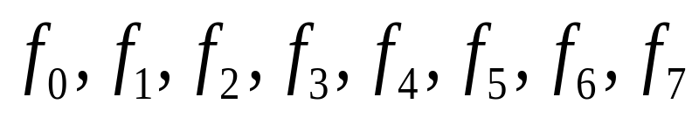
FFT计算例
设对一个函数进行快速Fourier变换，函数在采样点上的值设为：

Slide 33
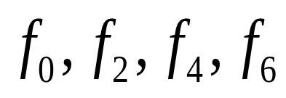
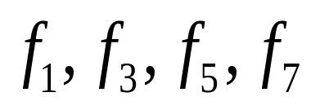
偶数项部分：
下标值分别为：000，010，100，110
排序为： 000, 100, 010, 110
奇数项部分：
下标值分别为：001，011，101，111
排序为： 001, 101, 011, 111

Slide 34
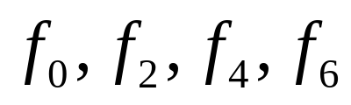
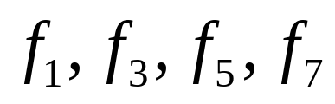
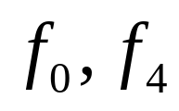
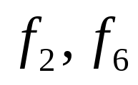
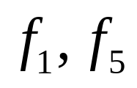
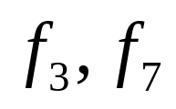
分成偶数、奇数为（偶数在左，奇数在右）：

Slide 35
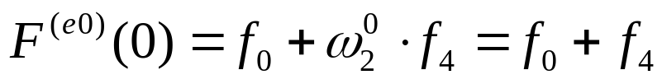
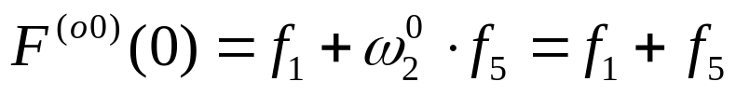
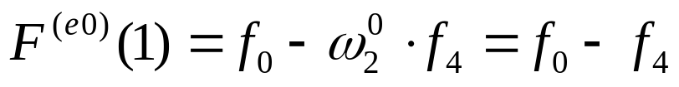
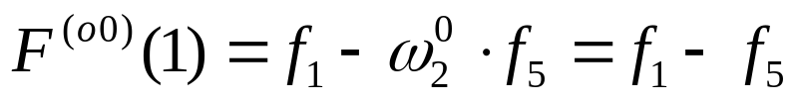
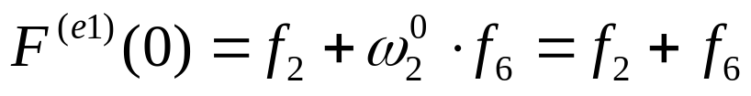

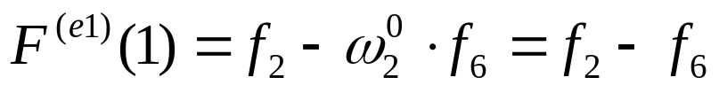
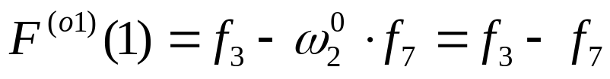
按照前面叙述的FFT方法,第1层(4组2个点的运算)：
偶数项部分
奇数项部分

Slide 36
第2层偶数部分：
第2层奇数部分：

Slide 37
第3层（1组8个点的运算）：

Slide 38
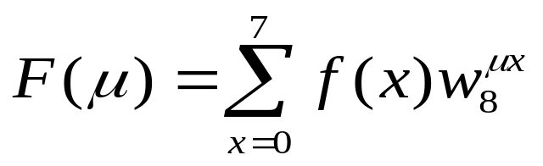
对函数：
按照定义，可得其Fourier变换为：
下面，我们以F3为例验证结果是否正确：

Slide 39
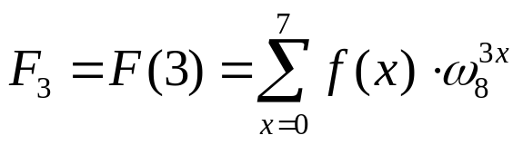

Slide 40
二维Fourier变换的应用
前面已经提到了Fourier变换有两个好处，即：可以获得信号的频域特性；可以将卷积运算转换为乘积运算。
因此二维Fourier变换的应用也是根据这两个特点来进行的。

Slide 41
二维Fourier变换的应用
——用于图像滤波
首先，我们来看Fourier变换后的图像，中间部分为低频部分，越靠外边频率越高。
因此，我们可以在Fourier变换图中，选择所需要的高频或是低频滤波。

Slide 42
二维Fourier变换的应用
——用于图像压缩
变换系数刚好表现的是各个频率点上的幅值。在小波变换没有提出时，用来进行压缩编码。
考虑到高频反映细节、低频反映景物概貌的特性。往往认为可将高频系数置为0，骗过人眼。

Slide 43
二维Fourier变换的应用
——用于计算卷积
从前面的图像处理算法中知道，如果抽象来看，其实都可以认为是图像信息经过了滤波器的滤波（如：平滑滤波、锐化滤波等 ）。
如果滤波器的结构比较复杂时，直接进行时域中的卷积运算是不可思议的。
Fourier变换可以卷积运算转换为点乘运算，由此简化运算，提高计算速度。

Slide 44
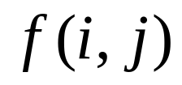
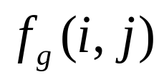

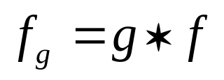

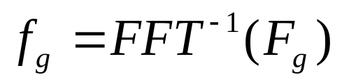

Slide 45
离散余弦变换（DCT）
—— 问题的提出
Fourier变换的一个最大的问题是：它的参数都是复数，在数据的描述上相当于实数的两倍。
为此，我们希望有一种能够达到相同功能但数据量又不大的变换。在此期望下，产生了DCT变换。

Slide 46
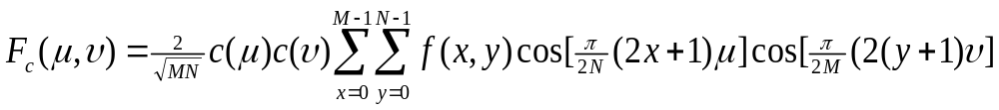
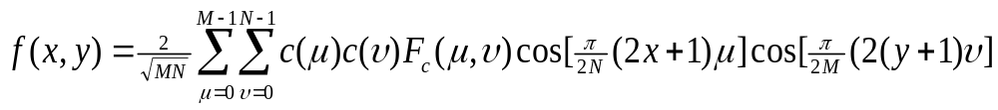
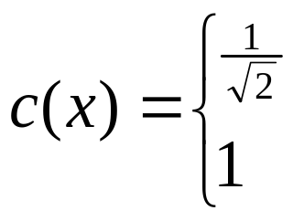


离散余弦变换（DCT）
正变换：
逆变换：
其中：

Slide 47
离散余弦变换（DCT）—— 应用
余弦变换实际上是利用了Fourier变换的实数部分构成的变换。
余弦变换主要用于图像的压缩，如目前的国际压缩标准的JPEG格式中就用到了DCT变换。
具体的做法与DFT相似。即高频部分压缩多一些，低频部分压缩少一些。

Slide 48
作 业（共1题）
1. 第230页 第1题。

Slide 49
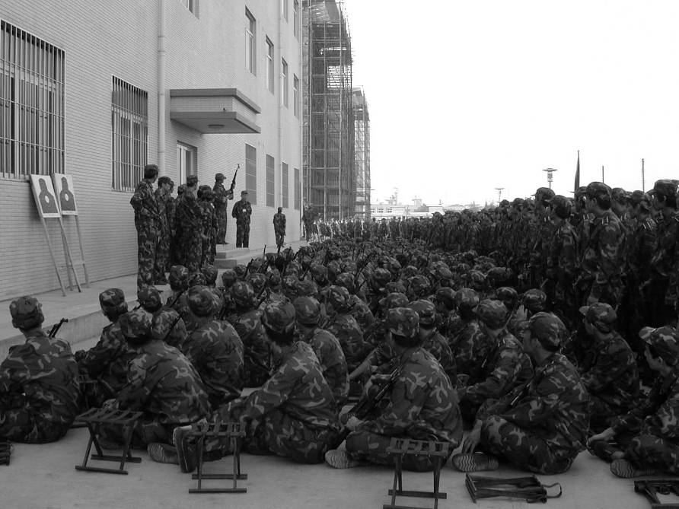

Fourier 变换示例

Slide 50
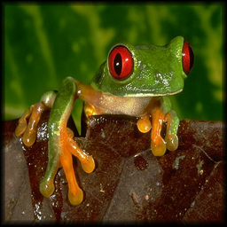
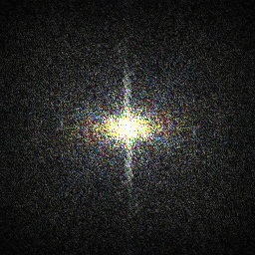
图像的频率特性

Slide 51


Fourier变换的低通滤波示例

Slide 52


Fourier变换的高通滤波示例

Slide 53






基于Fourier变换的压缩示例
压缩率为：1.7：1
压缩率为：2.24：1
压缩率为：3.3：1
另一幅图像效果

Slide 54






基于Fourier变换的压缩示例
压缩率为：8.1：1
压缩率为：10.77：1
压缩率为：16.1：1

